Slide 1
地震対策シミュレーター
M18A11 末富雅也
M18A16 田中龍斗

Slide 2
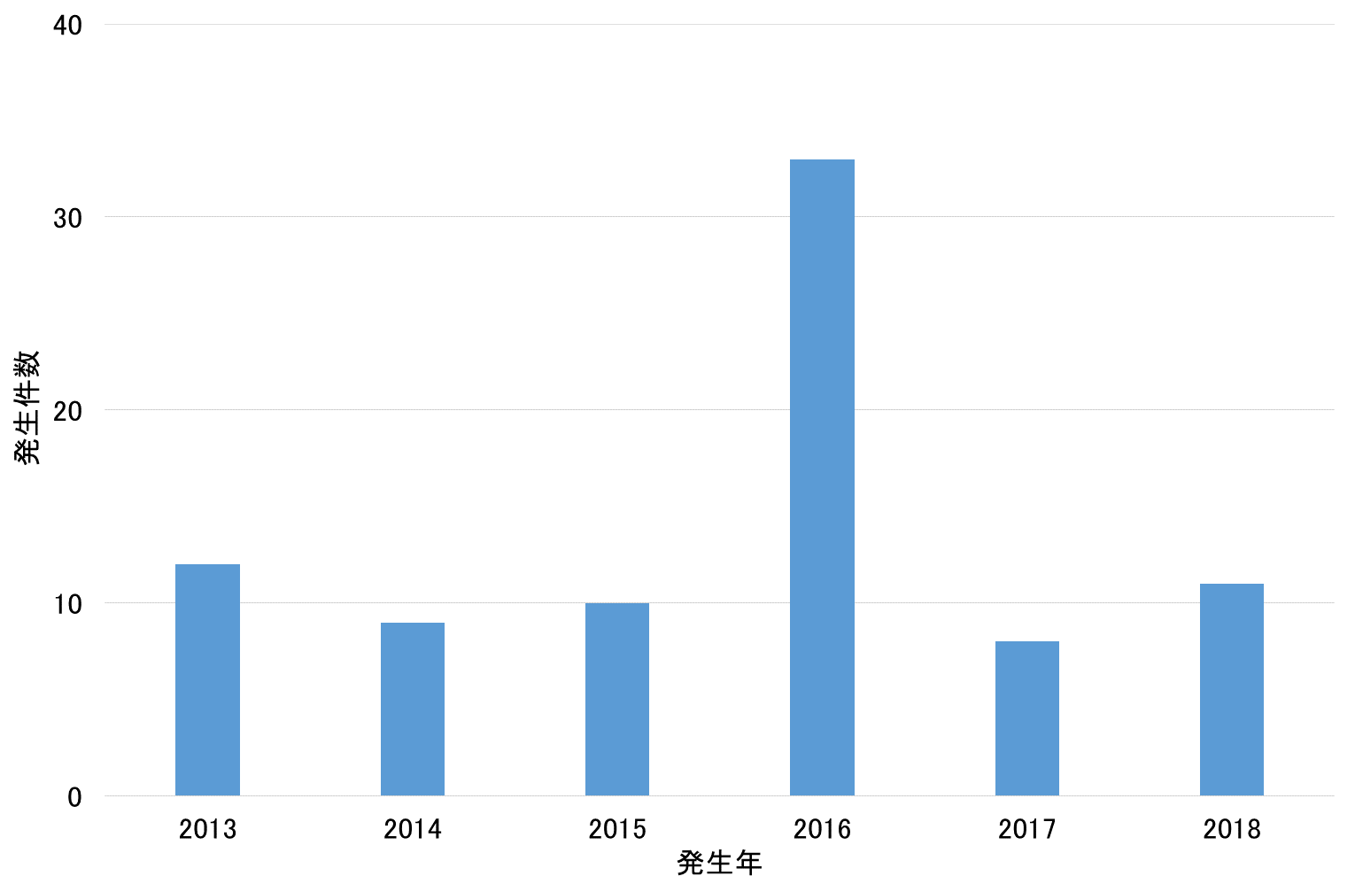
問題提起
震度5弱以上の地震の発生件数
最近地震が多い
2018年 北海道・大阪北部
2016年 熊本

Slide 3
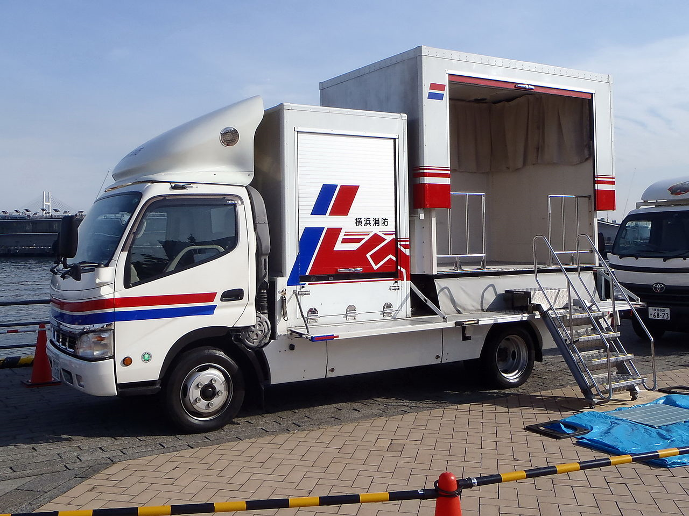
問題提起
起震車で地震の揺れの体験はある
地震発生後の行動を シミュレーションしたものは少ない

Slide 4
提案
地震発生後の行動をシミュレーションできるゲームを作成
仮想の部屋を用意し、その中でキャラクターを操作して避難させる
ユーザがゲームを行うことで、地震発生後の行動をイメージしやすくさせることを目的とする

Slide 5
仕様
緊急地震速報が入ってからスタート
地震発生前と発生後に操作を行う
流れ：

Slide 6
仕様
評価方法： 減点方式
評価はマニュアルに沿った行動で判定する
マニュアルは「消防庁 防災マニュアル」を参照する （http://www.fdma.go.jp/bousai_manual/index.html）

Slide 7
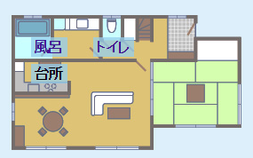
仕様
間取： 一軒家の1LDKを想定
構成
寝室
台所
リビング
風呂・トイレ
消防庁 防災マニュアル -震災対策啓発資料- : http://www.fdma.go.jp/bousai_manual/index.html

